Slide 1



Koordinatorfunksjonen og Dips samspill
- for koordinatorveiledere og ledere
Teamsmøte 01.03.22
Tone Ness og Hildegunn Haugum
Koordinerende enhet (KE)
Forvaltning og koordinering (FOK)

Slide 2
Hvem er invitert?
Superbrukere- ny benevnelse: koordinatorveiledere
Nærmeste leder til koordinatorveileder
Helse og mestring; livsmestring, hjemmetjenester og rehabilitering
NAV
Oppvekst; barne- og familietjenester, barnevern
Noen er helt ferske- andre er drevne koordinatorer/superbrukere
Notes:
Noen er nye, noen har vært det en stund
Ldere er her for å sikre forankring og fordi det er viktig at lederne følger opp sine koordinatorveiledere og koordinatorer for at vi skal få dette til å fungere. Leder skal ha oversikt over koordinatoroppdragene i egen enhet(er)

Slide 3
Du trenger ikke notere noe!
HS kvalitetssystem:
Veiledere Dips samspill (1 og 2)
Rutiner og oppskrifter
Håndbok for koordinatorer(kommer)
Sjekkliste for barn og unge (kommer)
e-læringsverktøy kslaring.kristiansand.kommune.no
- Dips samspill for koordinatorer
- Dips samspill for planeier, foresatte og andre (passordbeskyttet)
- Hs-dir: E-læringskurs om koordinator og Individuell plan

Slide 4
Koordinerende enhet (KE) Kristiansand
Koordinerende enhet = Forvaltning og koordinering (FOK)
Ansvar:​
Koordinerende enhet skal bidra til å sikre helhetlige og koordinerte tilbud til pasienter og brukere med behov for tjenester fra flere fagområder, nivåer og sektorer. Enhetenes overordnede ansvar for individuell plan og koordinator er sentralt. Ansvaret omfatter alle pasient- og brukergrupper med behov for langvarige og koordinerte tjenester, og er ikke avgrenset til habilitering og rehabilitering. ​
Uvanlig: inkl. Nav , Oppvekst inkl barnevern

Slide 5
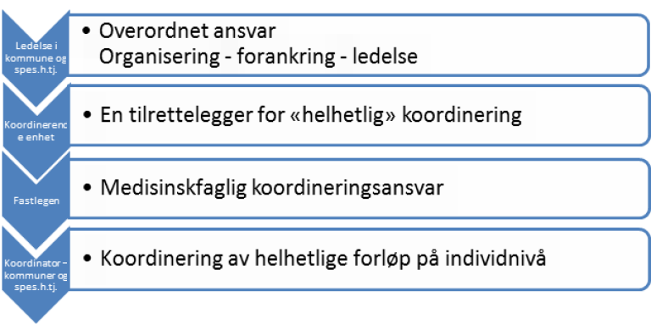


Slide 6
Koordinerende enheter i regionen
Alle kommuner og helseforetak er lovpålagt å ha en koordinerende enhet​
SSHF koordinerende enhet​
- her finner man oversikt over kontaktpersoner for KE i alle kommuner i Agder​
- oversikt over habilitering- og rehabiliteringstilbud i Agder​
Regional koordinerende enhet (RKE) Sunnaas.​
- KE i regionen ( HF og kommune)​
- hab/rehab i regionen og noen nasjonale tilbud​
- e-læringsverktøy

Slide 7
Vedtak om IP og/eller koordinator:
HS kvalitetssystem:​
- Vet alle hvor de finner dette ?​
Tildeling og registrering av koordinator​
Individuell plan​
oppskrift registrering i Profil
Tjenestebeskrivelse: Koordinator og Individuell plan

Slide 8
Tildeling
Det er koordinerende enhet (KE) som har det overordnede ansvaret for oppnevning, opplæring og veiledning av koordinator.​
Søknad​
BE-notat: brukere som har tjenester fra før (bestemt 27/11-18)​
Rutine: Koordinator – tildeling og registrering (NB leders ansvar)
Oppskrift registrering av IP og koordinator i Profil (nb: Iplos)
NB: barnevern og NAV kan også tildele IP til brukere de følger opp etter eget lovverk.

Slide 9
Kriterier for tildeling av koordinator
Bruker har søkt og samtykket til koordinator. Her gjelder ordinære regler for samtykke​
Må være behov for langvarige tjenester. Behovet må ha en viss varighet, men det kreves ikke at behovet skal være varig eller strekke seg over et bestemt antall måneder eller år. Oppfølging som kan avsluttes etter noen uker vil ikke kunne regnes som langvarig.​
må være behov for et forpliktende og kontinuerlig samarbeid mellom ulike instanser eller avdelinger for å kunne yte et helhetlig tilbud (koordinerte tjenester)​
Plikten til å oppnevne koordinator gjelder uavhengig av om brukeren ønsker å benytte seg av retten til individuell plan. ​
Retten til koordinator er uavhengig av brukers alder, diagnose, skade, bestemt funksjonsnedsettelse

Slide 10
Barnekoordinator fra 01.08.2022
Endring i velferdstjenestelovgivningen:
§ 2-5 c.Rett til barnekoordinator
Familier som har eller venter barn med alvorlig sykdom, skade eller nedsatt funksjonsevne, og som vil ha behov for langvarige og sammensatte eller koordinerte helse- og omsorgstjenester og andre velferdstjenester, har rett til barnekoordinator i samsvar med helse- og omsorgstjenesteloven § 7-2 a.
Notes:
Kristiansand kommune er tildelt midler tilsvarende 3-4 stillinger til dette med effekt fra 01-08.2022. Ikke endelig avgjort hvordan dette skal utformes.

Slide 11
Formålet med individuell plan og koordinator
sikre at pasient og bruker får et helhetlig, koordinert og individuelt tilpasset tjenestetilbud​
sikre pasient og brukers medvirkning og innflytelse​
styrke samhandlingen mellom tjenesteyter og pasient og bruker og eventuelt pårørende​
styrke samhandlingen mellom tjenesteyterne på tvers av fag, nivåer og sektorer
(jfr forskrift om habilitering og rehabilitering, individuell plan og koordinator § 1)

Slide 12
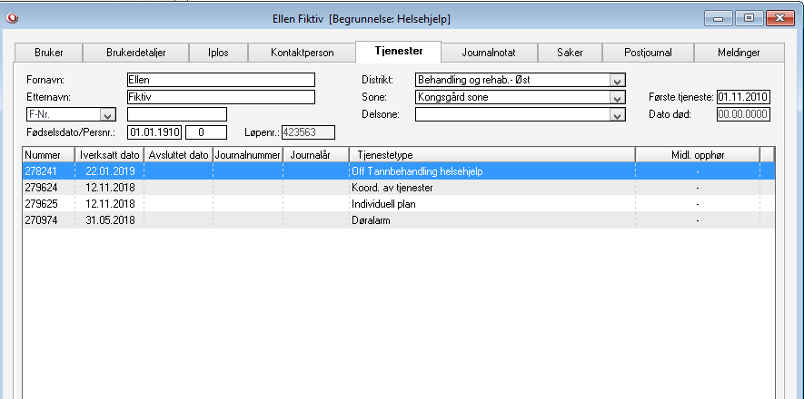
Tjenestebildet i Profil:
Dette setter saksbehandler inn:
Notes:
Dere som ikke jobber i Profil: har dere noen måte å registrere disse tjenestene i deres fagsystemer slik at det er synlig for alle som jobber i deres system ?

Slide 13
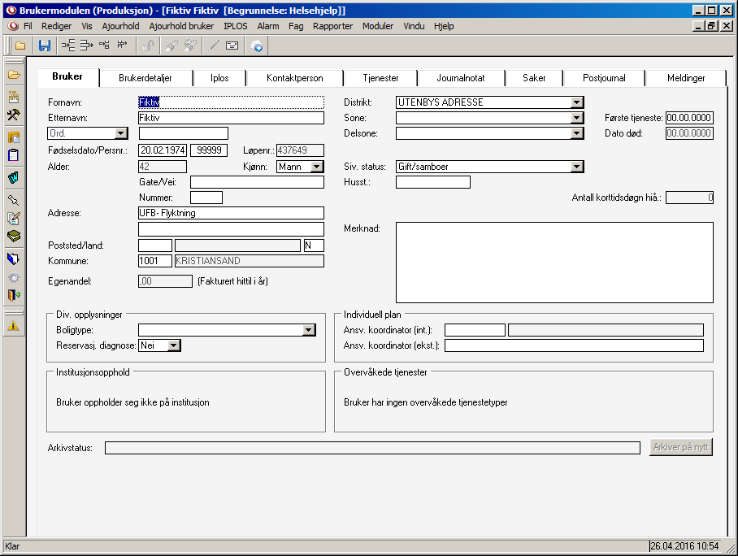
Registrering av koordinator i Profil:
Dette er nærmeste leder til koordinator sitt ansvar:

Slide 14
Hva er en koordinator
som koordinator utøver du en lovpålagt oppgave for å sikre samordning og koordinering av tjenestene til brukere med behov for langvarige og koordinerte tjenester.
fungerer som en veiviser for bruker ved å navigere i et tidvis uoversiktlig hjelpeapparat.
sikre pasient og brukers medvirkning og innflytelse
Koordinator skal ikke ta over, men ha tett dialog med bruker og avklare forventninger og oppgaver underveis.
Koordinators oppgaver anses som helsehjelp

Slide 15

Hjelp! Jeg har blitt koordinator!
Notes:
Det er sikkert ikke alle tenker sånn, men for mange oppleves oppgaven som litt skremmende, og de er usikre på hva som forventes. Noen har tatt på seg oppgaven ut i fra eget ønske, mens mange føler det er en oppgave som har blitt dyttet på dem, eller som de tok på seg fordi alle andre sa nei. ​
Så dette er en start på at vi sammen skal finne veien til å gjøre dere så trygge som mulig på denne rollen. Jeg og vi som forleser i dag kan ikke svare på alt- vi må gå veien sammen- for å få til best mulig resultat. Akkurat som dere som Superbrukere/koordinatorer/leder for koordinatorer må !

Slide 16
Koordinatorrollen er svært lærerik!
For hver telefon eller samarbeidsmøte vil du oppleve økt kompetanse og kunnskap. Evnene til å jobbe selvstendig, være i samarbeid med ulike mennesker og evnen til å koordinere tjenesteapparatet er en nyttig egenskap uansett hva man ønsker å jobbe med videre i sin karriere. Å være koordinator innebærer ikke at man skal overta jobben for andre, men at man først og fremst skal sikre helheten.
Koordinatorrollen er en egen kompetanse

Slide 17
Koordinatorrollen
Koordinatorrollen kan godt sammenlignes med en prosjektlederrolle.​
Prosjektlederen for en IP er leder av planarbeidet. Prosjektledere har generelt hovedansvar for planlegging, organisering, bemanning, styring og kontroll samt rapportering til ledere og oppdragsgivere.​
Noen ganger ønsker brukere eller pårørende tjenester eller ordninger som ikke er mulige å realisere, men man kan sjekke ut så langt det lar seg gjøre på hva som er mulig å få til i tjenesteapparatet. ​
Andre ganger vil du få spørsmål som du overhodet ikke vet svaret på. Erfaringsmessig er de aller fleste fornøyd med et svar på at du ikke vet, men at du sjekker det opp og gir tilbakemelding i etterkant.

Slide 18
Du skal ikke kunne alt!​
Kan bruker finne ut av dette selv ?​
- ikke ta fra brukeren ansvaret, men hjelp vedkommende til å ta ansvaret selv​
De fleste er fornøyd med at man svarer at man ikke vet, men skal finne ut av det​
Andre i ansvarsgruppa som kan få ansvar for det? ​
→ deleger!

Slide 19
Tillit og trygghet
Trygghet i forhold til samarbeidspartnere​
Trygghet i forhold til den vi skal hjelpe​
- hva er det de vi samarbeider med er gode til ?​
- Mer enn å finne svar i retningslinjer – handler det om å bli godt kjent med hverandre​
- Fokus på mulighetene fremfor hindringene

Slide 20
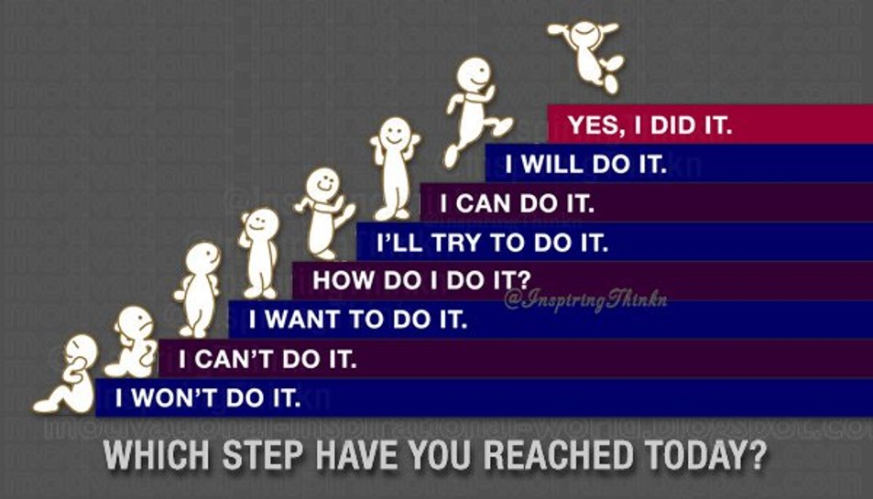

Slide 21
Det er hjelp å få:
Veiledning:​
1) be nærmeste leder om råd (forankring)​/Superbruker (“koordinatorveileder”)
2) ta kontakt med koordinerende enhet
Mål på bakgunn av Prosjekt KE:​
- få på plass koordinatorveiledere i de ulike kommunalsjefsområdene og koordinatornettverk på tvers av direktørområder slik at dere kan utveksle erfaringer og gode tips og råd.
Brosjyre fra helsedir på flere språk

Slide 22
Man kan ikke alt før man har prøvd…
Husk: ​
Hva er forskjellen mellom en «mester» og en «svenn»?​
Mesteren har feilet mange flere ganger en svenn’en har forsøkt

Slide 23
IP forankret i lovverk:
Lov om kommunale helse- og omsorgstjenester m.m. (helse- og omsorgstjenesteloven)§7. ​
Spesialisthelsetjenesteloven § 2-5​
Pasient- og brukerrettighetsloven § 2-5​
Psykisk helsevernloven § 4-1​
Lov om arbeids- og velferdsforvaltningen § 15 (NAV-loven)​
Lov om sosiale tjenester i arbeids- og velferdsforvaltningen § 28 og § 33​
Lov om barneverntjenester § 3-2 a​
lov om kommunale krisesentertilbud § 4​ (samordning av tjenester)
Lov om introduksjonsordning og norskopplæring for nyankomne innvandrere (introduksjonsloven) §6
    Litt annerledes: Den individuelle planen i introduksjonsprogrammet skal ses i sammenheng med den individuelle planen for opplæring i norsk og samfunnskunnskap.
Forskrift om legemiddelassistert rehabilitering (LAR-forskriften) §6
Notes:
Utfordring; koordinerende enhet kun forankret i helse- og omsorgstjenesteloven. Må gjøres avtaler internt i kommunen. Forsterket plikt til å samarbeide med den nye likeverdsreformen som endret velferdslovgivningen.

Slide 24
Plikt til å samarbeide:
Skolens plikt til å delta i arbeidet med individuell plan er nedfelt i opplæringslova § 15-5.​ (forsterket juni 2021)
Ifølge opplæringslova § 15-8 og friskolelova § 3-6b plikter skolen å samarbeide med relevante kommunale tjenester om vurdering og oppfølging av barn og unge med helsemessige, personlige, sosiale eller emosjonelle vansker. ​
Fastlegeforskriften § 19.Medisinskfaglig koordinering og samarbeid​
  Fastlegen skal ivareta en medisinskfaglig koordineringsrolle og samarbeide med andre relevante tjenesteytere om egne listeinnbyggere.​
  Dersom en innbygger på listen har behov for langvarige og koordinerte tjenester, plikter fastlegen å informere om, og medvirke til utarbeidelse av, individuell plan og koordinator i kommunen, jf. forskrift om habilitering og rehabilitering, individuell plan og koordinator.

Slide 25
Spesialisthelsetjenesten og kommunehelsetjenesten:
Dersom en pasient har behov for tjenester både etter Spesialisthelsetjenesteloven og etter helse- og omsorgstjenesteloven, skal kommunen sørge for at arbeidet med planen settes i gang og koordineres. Helseforetaket skal så snart som mulig varsle kommunen når det ser at det er behov for en individuell plan som omfatter tjenester både fra spesialisthelsetjenesten og kommunen, og skal i slike tilfeller medvirke i kommunens arbeid med individuell plan.

Slide 26
Å koordinere betyr «å virke sammen»

Slide 27
Koordinators ansvar:
sikre informert samtykke fra pasient og bruker til oppstart av planprosess og informasjonsutveksling​
legge til rette for at pasient, bruker og eventuelt pårørende deltar i arbeidet​
avklare ansvar og forventninger​
sikre god informasjon og dialog med pasient og bruker, og eventuelt pårørende, gjennom hele prosessen​
sikre helhetlig kartlegging med utgangspunkt i pasient og brukers mål, ressurser og behov

Slide 28
lederstøtte
God lederstøtte til koordinator og et tydelig og lederforankret mandat i rollen er avgjørende for å sikre nødvendig legitimitet i å lede arbeidsprosesser som i mange tilfeller inkluderer flere enheter og sektorer. Koordinator må eksempelvis kunne innkalle til møter og ta nødvendige kontakter når pasient og brukers behov tilsier det, uten å måtte henvende seg tjenestevei. Samtidig er det viktig at ledere er lett tilgjengelige for koordinator ved behov for avklaringer, råd og veiledning.
Ledere på alle nivå bør fronte koordinatorrollen og være rollemodeller i å fokusere på hvor viktig koordinering og samhandling er for kvaliteten på pasient- og brukernivå.
( veileder: Oppfølging av personer med store og sammensatte behov )
Notes:
Det er det vi får mest tilbakemelding på at mangler og som også Helsedir påpeker viktigheten av

Slide 29
Det er viktig at en leder legger til rette for god koordinering:
Sikre at tjenestemottakere av tjenesten som har behov for det, tilbys individuell plan.
Sikre at ansatte i tjenesten har kompetanse om temaene koordinator, individuell plan og koordinerende enhet.
Oppnevne koordinator fra sin tjeneste i samarbeid med koordinerende enhet.
Ha oversikt over koordinatorarbeidet (koordinator / IP) i sin tjeneste.
Legge til rette for, og sikre, oppfølging av koordinator.
Sikre at det er kontinuitet i koordinatoransvaret for tjenestemottakere som har koordinator fra egen tjeneste.

Slide 30
Legge til rette for at ansatte opplever god tid/prioritering til koordineringsarbeid
Koordinator må oppleve støtte og anerkjennelse fra leder. Det må gis rom til utvikling av både fagrollen og koordinatorrollen og tilgang til veiledning.
Det må sikres rutiner for dette slik at det ikke baseres på tilfeldigheter.
Koordinatorer vil ofte være så tett på tjenestemottaker og deres pårørende at de får en medopplevelse av hvordan «ferden gjennom tjenestene» kan oppleves. Dette kan være belastende. Samtidig vil deres erfaringer og kunnskap være en «gullgruve» for kvalitetsforbedring i tjenestene.
Ledere bør fremme ærlighet og åpenhet om behov for kompetanse og kultur for å melde fra om barrierer og sviktområder.
Å skape lærende organisasjoner som kontinuerlig fremmer deling og utvikling av kompetanse, er en viktig lederoppgave.
Notes:
Bruk de arenaene man har intern til for eksempel å la ansatte øve på møteledelse

Slide 31
Individuell plan
Individuell plan er et verktøy for å lage et tjenestetilbud som er tilpasset brukerens behov. Planen skal være et verktøy for samarbeid mellom brukeren og de ulike tjenesteyterne, og den skal være en oversikt over tiltak og mål det skal jobbes etter. Planen skal ta utgangspunkt i brukerens egne mål og behov.​
De som har behov for langvarige og koordinerte tjenester har krav på individuell plan. ​
Individuell plan(og koordinator) gir ikke brukeren større rett til helse- og omsorgstjenester enn det som følger av øvrig regelverk.
Notes:
Hvis pasienten ikke ønsker en IP, bør en behandlingsplan/tiltaksplan opprettes
Verktøy men også en rettighet som kan påklages.

Slide 32
Individuell plan = livsplanlegging
Planlegge for endringer man vet vil komme
For eksempel:
Hva gjør jeg når jeg er i en dårlig fase?
- hva er det viktig at de rundt meg vet da?
- hva er det viktig at jeg selv gjør da?
- hvem kontakter jeg når ?
Sikre overganger fra barn til voksentilværelsen
  For eksempel flytte i egen bolig ?
  Fra skole til arbeid
Sjekkliste Barn og unge (link når publisert)

Slide 33
Dokumentasjon
Hva dokumenteres hvor Dips samspill vs fagsystem
Alt som du gjør som fagperson som andre har behov for å kunne lese for forløpende daglig oppfølging skal nedfelles i journal (les; ditt fagsystem) som vanlig
I Profil er det en egen koordinatormappe med beskrivelse av hva som skal dokumenteres der.
En tiltaksplan, behandlingsplan eller for eksempel IOP kan være en delplan i en IP
Dips samspill:
- innkallinger, møtereferater, kommunikasjon med ansvarsgruppa og IP

Slide 34
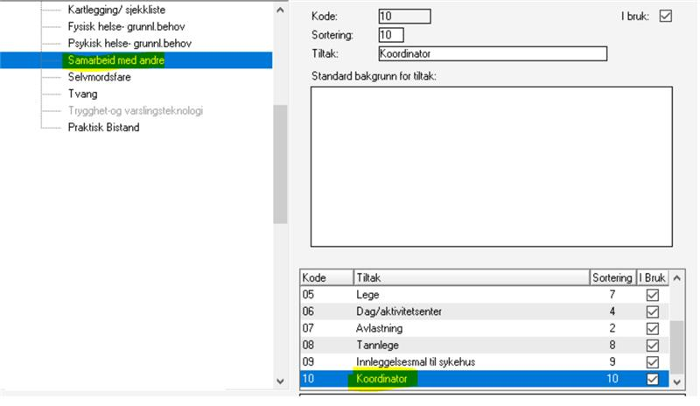
Koordinatormappe i Profil
I Profil er det en mappe under hver plankategori (For eksempel Livsmestring) under planområde: «samarbeid med andre» som heter «Koordinator»

Slide 35
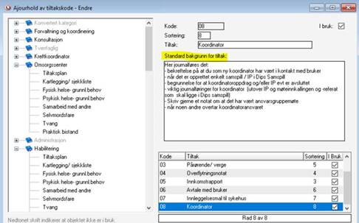

Slide 36
Her journalføres det:
- bekreftelse på at du som ny koordinator har vært i kontakt med bruker
- når det er opprettet Enkelt samspill / IP i Dips Samspill
- begrunnelse for at koordinatoroppdrag og/eller IP evt er avsluttet
- viktig journalføringer for koordinator (utover IP og møteinnkallinger og -referat som skal ligge i Dips samspill)
- Skriv gjerne et notat om at det har vært ansvarsgruppemøte
- når noen andre overtar koordinatoransvaret

Slide 37
Ansvarsgruppe
I enkelte veiledere bruker man nå også oppfølgingsteam om dette
Ikke lovpålagt
En ansvarsgruppe er sammensatt av personer som bidrar med tjenester eller annen hjelp til en pasient/bruker med behov for langvarige og sammensatte tjenester.
Mange brukere synes det er vanskelig å delta på møter der det er mange til stede, og antall deltagere i en ansvarsgruppe bør derfor begrenses til de mest sentrale aktørene
Medlemmene i ansvarsgruppa skal:
- Møte forberedt til møter
- Avklare sine fullmakter/sitt mandat før møtet
- Skrive referat etter avtalt rutiner
- Melde inn saker til koordinator i god tid før møter
- har koordinerende og oppfølgende ansvar for enkelt saker ( i sitt fagfelt/ansvarsområde)
Det er viktig at det avklares i hver enkelt sak hvem som har det koordinerende og oppfølgende ansvar for hver enkelt sak.
Notes:
Det er ikke om å ha med flest mulig. Begynn med de mest sentrale og utvid ved behov. Noen kan også inviteres til enkelte ansvarsgruppemøter uten å være fast deltaker.

Slide 38
Forskrift om hab og rehab, IP og koordiantor
§ 20.Gjennomføringen av den individuelle planen
Den alminnelige ansvars- og funksjonsdelingen mellom de ulike tjenesteytere legges til grunn ved gjennomføringen av planen, dersom ikke annet avtales
(https://lovdata.no/forskrift/2011-12-16-1256/§20 )

Slide 39
Dips Samspill
IP​
Enkel samspill​
Koordinatorveiledere
(«superbrukere»)
Faglig ansvar (nærmeste leder)
administratorer
Notes:
NB; kurslink som ikke fungerer- se lenger ned på fagportalen for link direkte til internettversjonen av kursportalen

Slide 40
Hva er det ?
Web-basert Individuell Plan eller «Enkelt samspill» for de som ikke ønsker IP
Planeier/foresatt og øvrige medlemmer av ansvarsgruppa kan logge seg på planen fra internett og til enhver tid se den gjeldende planen (dvs. planen som er godkjent av planeier sammen med koordinator).
To-trinns innlogging via engangskode på mobil eller nå også via Id-porten
Deltakerne kan drøfte planens elementer og legge inn forslag til nye elementer fra sin pc hjemme/på kontoret. Man kan sende beskjeder til hele ansvarsgruppa, for eksempel innkalling til møte eller lignende.

Slide 41
Dips Samspill er bygd opp med utgangspunkt i tilgjengelighet og medvirkning for alle godkjente deltakere i en ansvarsgruppe. Tanken er at det å jobbe med en web-basert IP skal bidra til reell brukermedvirkning i planarbeidet og god koordinering av tjenestene.
Systemet skal sikre samhandling på tvers av tjenestesteder, avdelinger og sektorer i Kristiansand kommune, samt med eksterne samhandlingspartnere. Verktøyet skal være gjenkjennelig i forhold til de felles føringene som er lagt for IP arbeid i forskrift og veileder fra Helsedirektoratet.
Selv om vi bruker en web-basert plan er fortsatt ansvarsgruppemøtene den viktigste arenaen for kommunikasjon og fortrinnsvis der elementer i planen blir godkjent.

Slide 42
Hvem skal ha tilgang ?
Kun ansatte som er koordinatorer for en bruker, samt deres nærmeste ledere, skal ha tilgang via tilgangsportalen til Dips Samspill (driftsbasen)
Ansatte som skal være deltakere i en ansvarsgruppe får tilgang via koordinator i den planen de skal være deltaker i.
Utover dette skal ikke ansatte ha tilgang i driftbasen. «Hvem som helst» kan få tilgang til kursbasen (hør med en av kommunalområdets superbrukere/koordinatorveiledere)
Planeier må sammen med koordinator godkjenne deltakere i planen.
  Skriv gjerne ned avtale om hvordan dette gjøres i samtykkedelen i Dips samspill

Slide 43
Administratorer
Helse og Mestring
Oppvekst
Koordinerende enhet/FOK:
Tone Ness (fagansvarlig)
Hildegunn Haugum
Stab helse og mestring:
Venke Åmlid
Tordis V. Iselvmo
Siri Kolstad Aanesland
Erlend Trengereid (Barnevern)
Aina Kjær (Familiens Hus)

Slide 44
Superbrukere/koordinatorveiledere
Hvor mange ?
Ikke helt landet enda- enkelte kommunalsjefsområder har kommet lengre enn andre på dette

Slide 45
Forarbeid til å starte en plan
bruker har fått vedtak på IP og/eller koordinator ​
du er blitt utpekt som koordinator av din leder​
Bli kjent med bruker og bli enig om hvordan dere ønsker å samarbeide. Nedfell dette i samtykkeskjemaet i Dips samspill
snakke med planeier (bruker) og informere om web-basert individuell plan, og få planeierens (evt. verge/foresatte) til å signere på det samtykket dere er blitt enige om. (elektronisk vs papirutgave)
finne ut sammen med bruker hvem som er aktuelle å invitere til en eventuell ansvarsgruppe​
du sørge for at alle som skal ha tilgang til denne planen i Dips samspill har fylt ut et autorisasjonsskjema ( dvs hvis de ikke har profil inne i Dips samspill fra før- sjekk personregistret) dvs. både planeier, evt. foresatt og andre medlemmer av ansvarsgruppa slik at du har den informasjonen du trenger for å kunne gi de tilgang.​
Autorisasjonsskjema: https://www.kristiansand.kommune.no/globalassets/skjemaer-pdfdoc/autorisasjonsskjema-dips-samspill.docx

Slide 46
NB:
*Fødselsnr/HPR.nr, e-postadresse og mobilnummer blir skjult for alle andre enn deg selv og systemadministratorer. Disse opplysningene brukes kun til tilgangsstyring.
Et fødselsnummer er et ellevesifret identifikasjonsnummer. Alle som er folkeregistrert i Norge har et fødselsnummer. Nummeret regnes ikke som en sensitiv personopplysning og er ikke taushetsbelagt. (https://www.datatilsynet.no/rettigheter-og-plikter/personopplysninger/fodselsnummer/ )
Notes:
Det er krav om personnummer fordi de får tilgang til et datasystem med sensitive opplysninger, og da må vi kunne ha sikker identifikasjon av den som får tilgang, samt at man ikke skulle kunne opprette flere profiler på samme person.

Slide 47
NB:
Det viktigste er ikke å lage en plan, men å legge en plan!
- Bli kjent med bruker og avklare forventinger først

Slide 48
Koordinator og Individuell plan
Innvilges IP skal man også ha koordinator​
Kan ha koordinator uten IP​
Oppgavene til koordinator vil i hovedsak være de samme med eller uten individuell plan. ​
Dips Samspill: - Individuell plan ​
- Enkelt samspill​
Bruker ønsker ikke IP: allikevel avgjørende at man har en nedfelt plan og mål med jobben
Notes:
Tiltaksplan, behandlingsplan når kun koordinator

Slide 49
Å være koordinator i Dips Samspill- hva innebærer det?
Det er du som oppretter samspillet (IP / enkelt samspill) ​
Du legger til deltakere og sørger for at deltakerlista er oppdatert​
Du skriver inn samtykket og tilpasser dette til tjenestemottakerens ønsker​
Dersom det er en IP:​
-Den gjeldende planen består av godkjente mål og tiltak. Det er ditt ansvar som koordinator å sørge for at innholdet fortløpende blir godkjent, slik at man til enhver tid har en gjeldende plan med gyldige mål og tiltak.​
- Av samme grunn er det ditt ansvar å sørge for at utdatert informasjon blir passivisert.​
- Som koordinator er du ansvarlig for framdriften i planen. En plan med framdrift er en levende plan, hvor deltakerne i størst mulig grad er aktive ved at de:​
Skriver inn tiltak de selv er ansvarlig for​
Evaluerer mål og tiltak de selv er delaktige i​
Bruker Dips Samspill til å kommunisere med​
Gir andre deltakere tilbakemelding på innhold som ikke er ferdigstilt
Husk å arkivere versjoner av godkjente planer

Slide 50
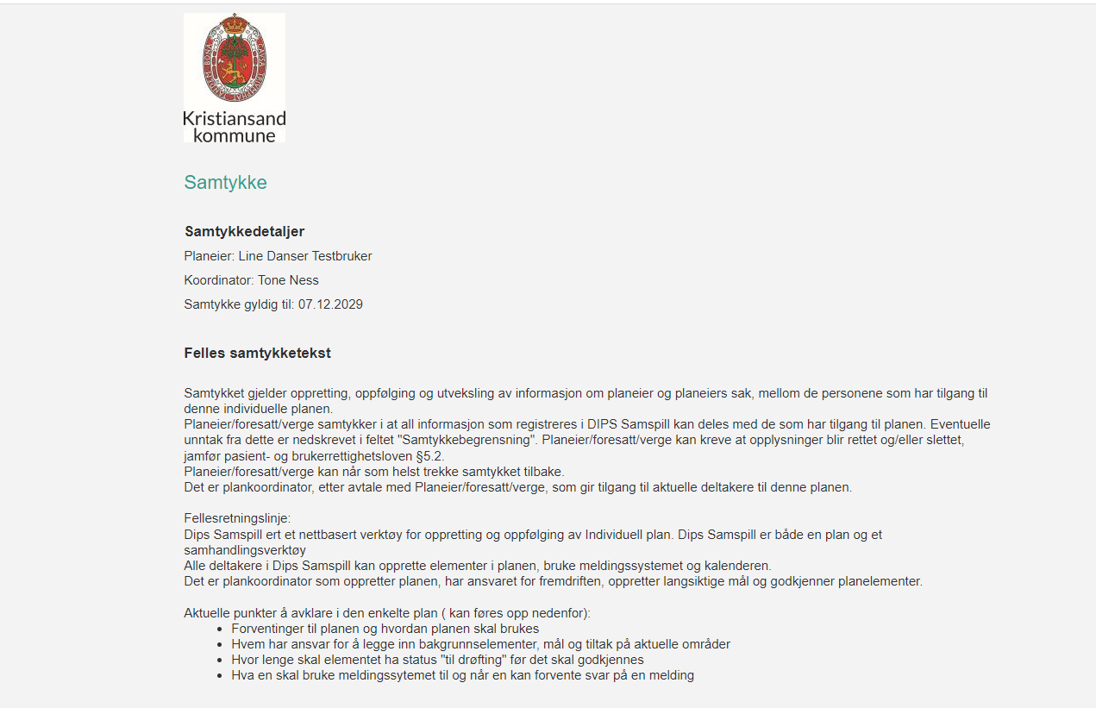
Samtykke i Dips samspill

Slide 51
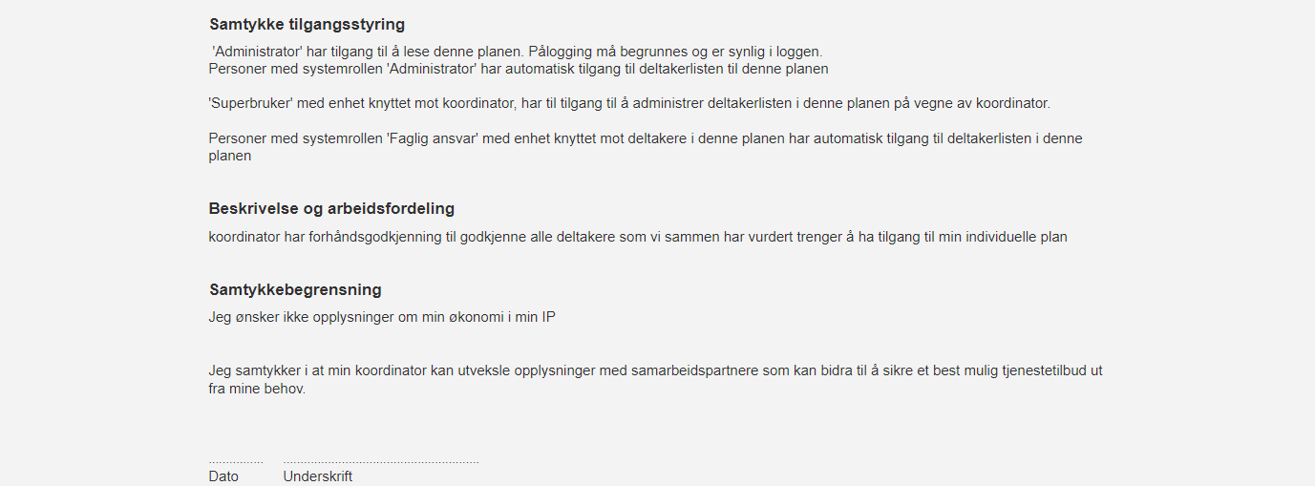

Slide 52
For alle samspill:
Bruker løsningen til møteinnkallinger og -referat
Bruker løsningen til å kommunisere med

Slide 53
«Enkelt samspill»
«Enkelt samspill» inkluderer funksjonalitet for å legge inn ansvarsgruppe, vedlegg, møtereferat, møteinnkallinger og utveksle meldinger, men uten Individuell Plan.
Funksjonaliteten er ment for samhandling med personer som ikke ønsker en IP, men hvor det likevel er en koordinator og evt en ansvarsgruppe.
Brukes når bruker kun ønsker koordinator (ikke IP)
Enkelt Samspill kan enkelt konverteres til IP dersom brukeren på et senere tidspunkt vil ha en Individuell Plan.

Slide 54
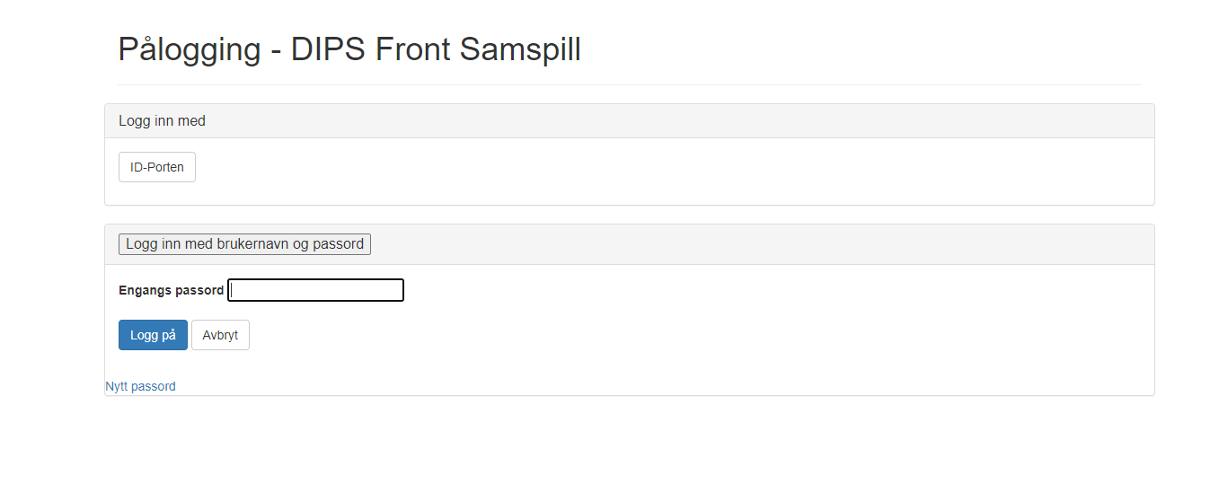
Individuell plan
Kursbase
Møteinnkalling/referat (word-oppskrift)
Pålogging driftsportalen

Slide 55
Tone.Ness@Kristiansand.kommune.no

Slide 56
Barnevernloven; Samarbeid med andre deler av forvaltningen §3-2 (NY! 11.juni 2021)
Barneverntjenesten skal medvirke til at barns interesser ivaretas også av andre offentlige organer.
Barneverntjenesten skal samarbeide med andre sektorer og forvaltningsnivåer når dette kan bidra til å løse oppgaver som den er pålagt etter denne loven. Som ledd i disse oppgavene skal barneverntjenesten gi uttalelser og råd, og delta i den kommunale og fylkeskommunale planleggingsvirksomhet og i de samarbeidsorganer som blir opprettet.
Lov om familievernkontor: Samarbeid og samordning § 1 a (NY! 11 juni 2021)

Slide 57
Opplæringsloven NY!
§ 4A-14.Samarbeid og samordning
Kommunen og fylkeskommunen skal samarbeide med andre tenesteytarar dersom samarbeid er nødvendig for å gi deltakaren eit heilskapleg og samordna tenestetilbod. Dersom deltakaren har individuell plan etter anna lov og forskrift, skal kommunen eller fylkeskommunen delta i samarbeid om utarbeiding og oppfølging av tiltak og mål i den individuelle planen.
Kommunen skal samordne tenestetilbodet etter første ledd. Ved behov skal kommunen bestemme kva for ein tenesteytar som skal vareta samordninga. Dersom det er oppnemnt barnekoordinator etter helse- og omsorgstjenesteloven § 7-2 a, skal koordinatoren sørgje for samordning av tenestetilbodet.
Kommunen og fylkeskommunen skal, i tillegg til å følgje opp einskilde deltakarar, samarbeide med andre tenesteytarar slik at kommunen og fylkeskommunen og dei andre tenesteytarane kan vareta sine oppgåver etter lov og forskrift.
Når det er nødvendig for å vareta ansvaret etter første til tredje ledd, kan dei samarbeidande tenestene behandle personopplysningar, inkludert personopplysningar som nemnde i personvernforordningen artikkel 9 og 10.
Med tenesteytarar er det her meint kommunale, fylkeskommunale og statlege tenesteytarar, private tenesteytarar som utfører oppgåver på vegner av ein slik tenesteytar, barnehagar som får tilskot etter barnehageloven § 19 og skolar som får statstilskot etter friskolelova § 6-1.

Slide 58
Endringer i nye velferdstjenestelovgivningen (samarbeid, samordning og barnekoordinator)
endringer i 14 lover.
harmonisering og styrking av reglene om samarbeid og individuell plan, innføring av en samordningsplikt for kommunen ved ytelse av velferdstjenester,
innføring av en rett til barnekoordinator fra august 2022
utvidelse av helse- og omsorgstjenestens ordning med lovpålagte samarbeidsavtaler.
Formålet med endringene er å styrke oppfølgingen av utsatte barn og unge og deres familier gjennom økt samarbeid mellom velferdstjenestene.
Notes:
Lov om endringer i velferdstjenestelovgivningen (samarbeid, samordning og barnekoordinator) https://lovdata.no/dokument/NL/lov/2021-06-11-78
Nytt at det kan klages på IP i Barnevern

Slide 59
Litt mer detaljert:
Lovfeste en plikt for alle velferdstjenestene til å samarbeide om oppfølgingen av barn og unge når samarbeid er nødvendig for å gi barnet eller ungdommen et helhetlig og samordnet tjenestetilbud.
Lovfeste en plikt for alle velferdstjenestene til å samarbeide med andre velferdstjenester utover oppfølgingen av konkrete barn eller ungdommer, når det er nødvendig for å ivareta egne eller de andre velferdstjenestenes oppgaver etter lov eller forskrift.
Lovfeste en plikt for kommunen til å avklare hvilken velferdstjeneste som skal samordne tjenestetilbudet der barn og unge mottar tjenester fra flere, og der samarbeid er nødvendig for å gi et helhetlig og samordnet tjenestetilbud.
Innføre en rett til barnekoordinator for familier med barn eller som venter barn med alvorlig sykdom, skade eller nedsatt funksjonsevne, og som vil ha behov for langvarige og sammensatte eller koordinerte helse- og omsorgstjenester og andre velferdstjenester.
Rettighetsfeste gjeldende koordinatorordning i pasient- og brukerrettighetsloven.
Harmonisere reglene om plikt til å tilby individuell plan i helse- og omsorgstjenesteloven, spesialisthelsetjenesteloven, psykisk helsevernloven, sosialtjenesteloven, NAV-loven og barnevernloven.
Lovfeste en plikt til å medvirke i arbeidet med den individuelle planen i de lovene som ikke gir rett til en slik plan.
Lovfeste en rett til individuell plan etter barnevernloven, og innføre klagerett på avgjørelser om individuell plan.
Harmonisere reglene om opplysningsplikt til barneverntjenesten.
Harmonisere reglene om oppmerksomhetsplikt og plikt til å gi opplysninger til den kommunale helse- og omsorgstjenesten og sosialtjenesten.
Utvide ordningen med lovpålagte samarbeidsavtaler mellom de kommunale helse- og omsorgstjenestene og spesialisthelsetjenesten, slik at den omfatter barn og unge med sammensatte vansker og lidelser, og som mottar tjenester fra begge forvaltningsnivåene.

Slide 60
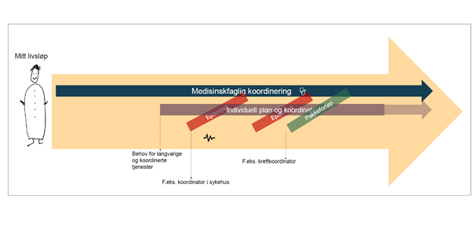
Forløpskoordinering vs langvarig koordinerte tjenester

